Slide 1
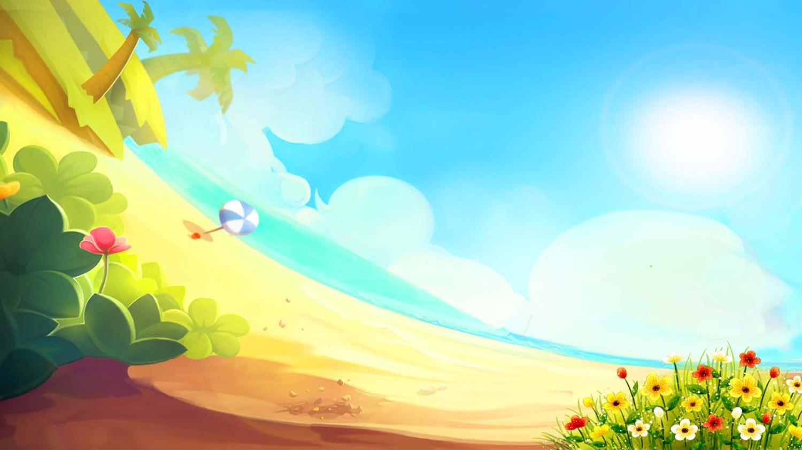





MĨ THUẬT 1
CHỦ ĐỀ 3: THIÊN NHIÊN VÀ BẦU TRỜI
Bài 4: GÓC MĨ THUẬT CỦA EM

Slide 2
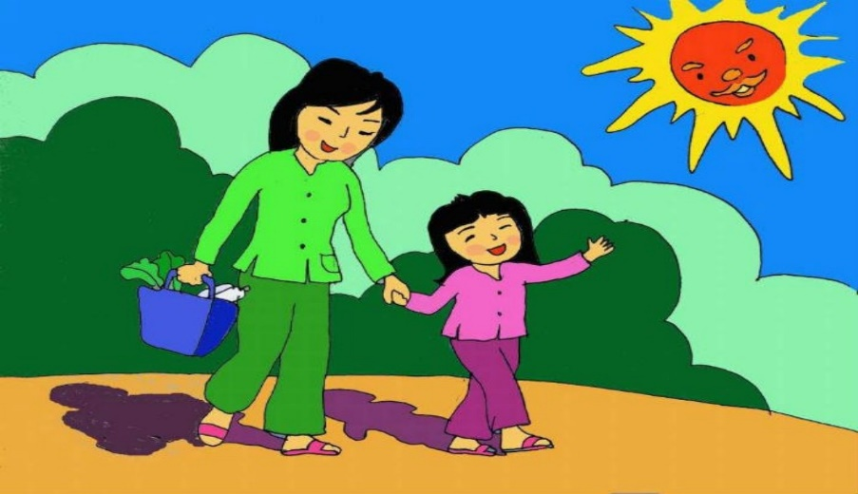
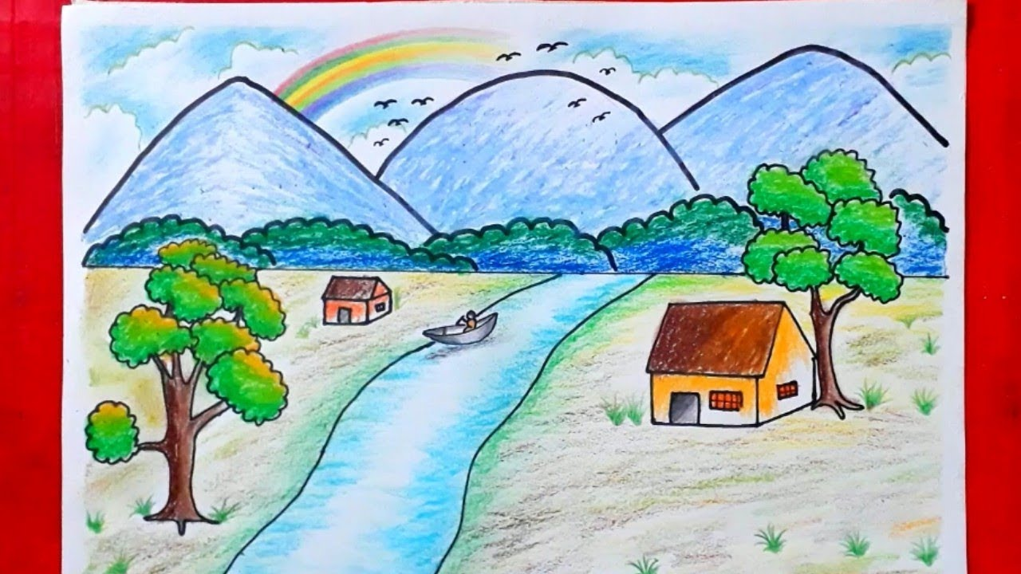
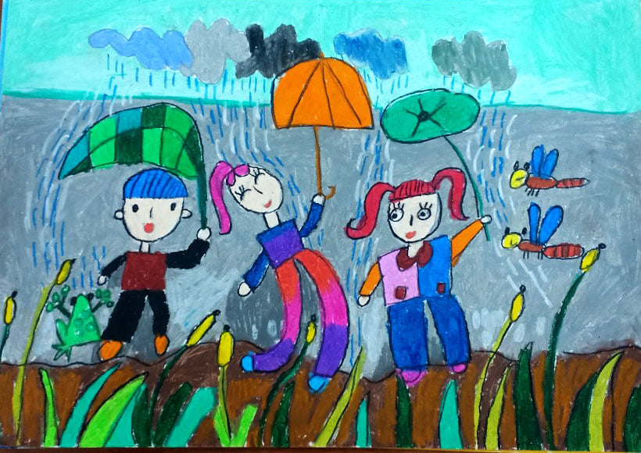
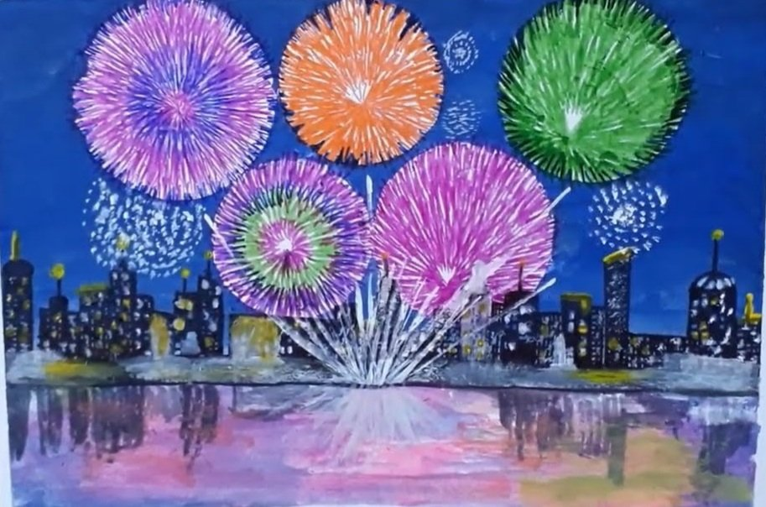
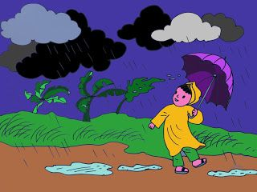
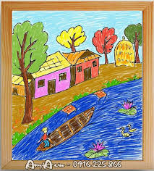
Quan sát tranh
- Những bức tranh vẽ nội dung gì?
Em ấn tượng với bức tranh nào? Vì sao?
1

Slide 3
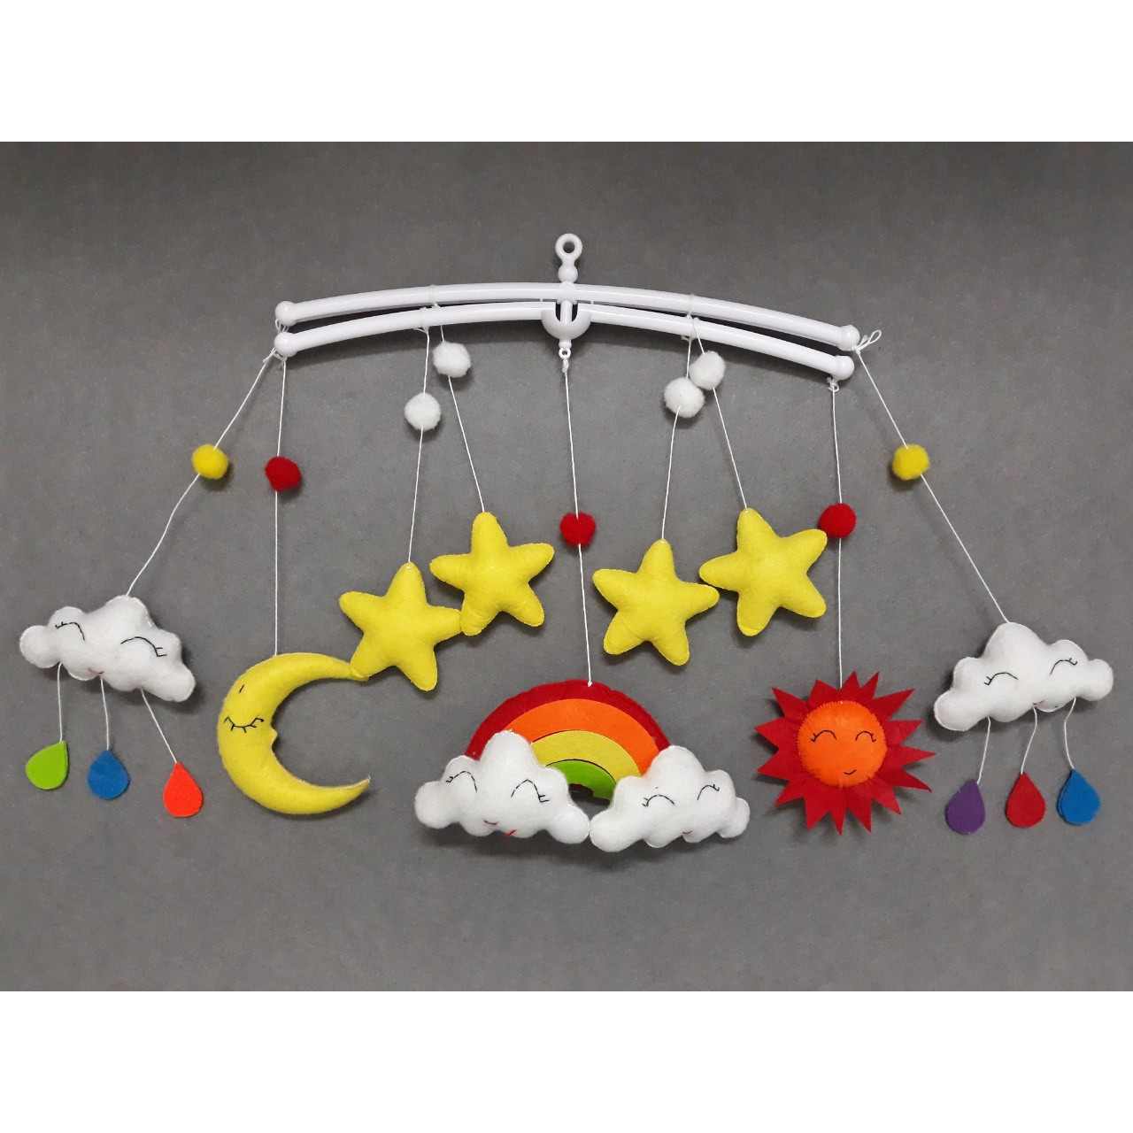
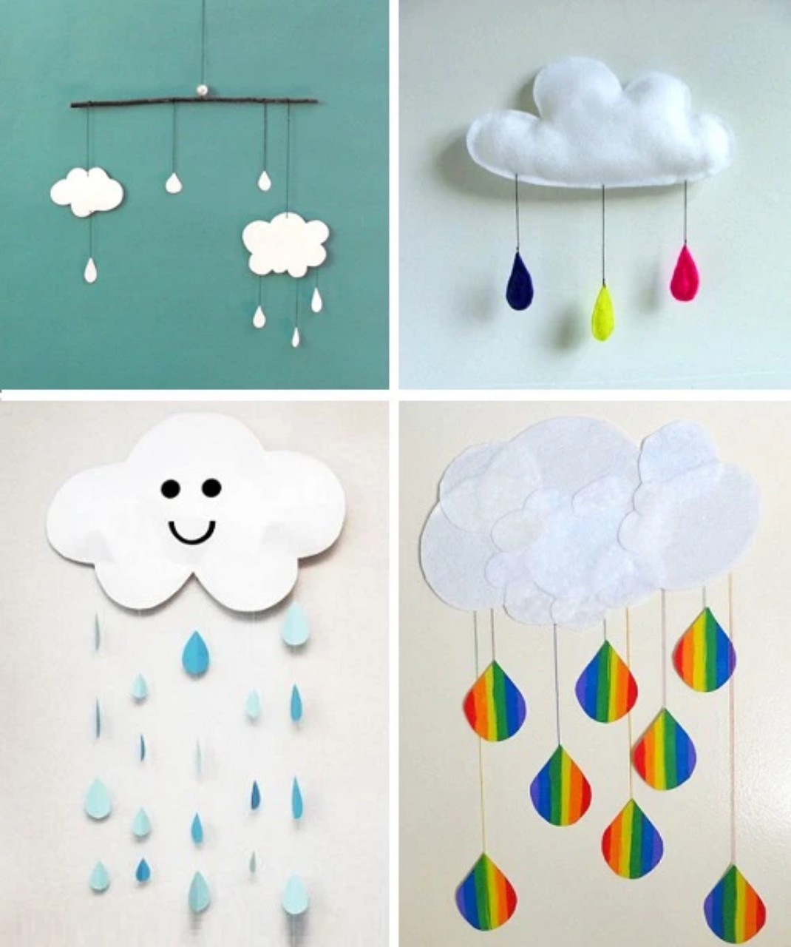
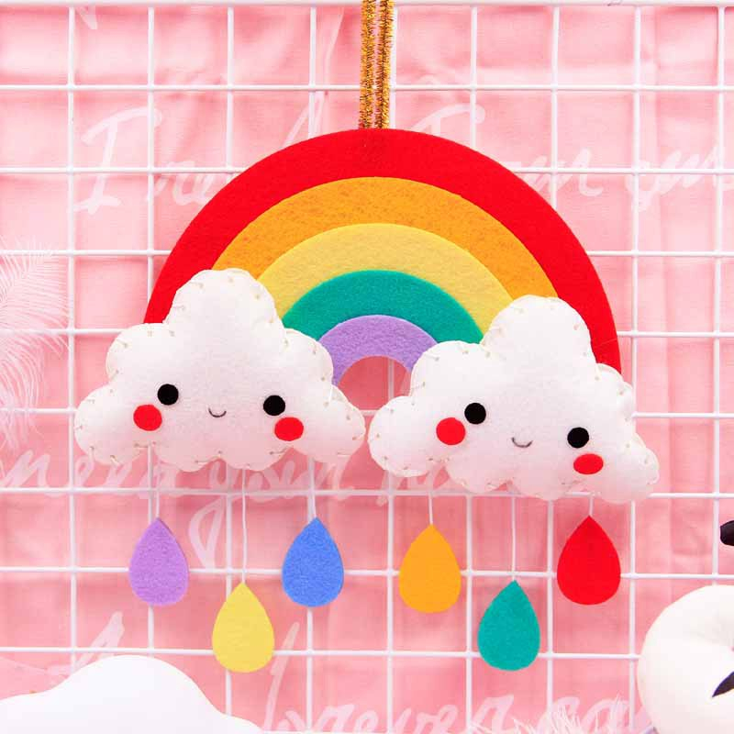
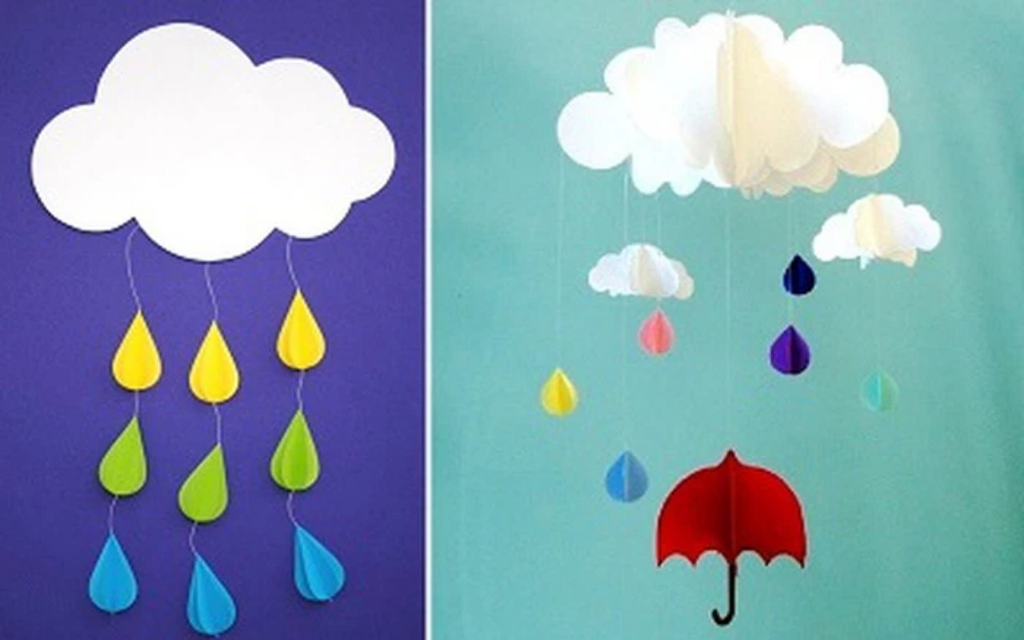
Sản phẩm ứng dụng
- Có thể dung giấy màu, vải vụn, chỉ…để sang tạo cầu vồng, mây, hạt mưa…
- Sử dụng sản phẩm sáng tạo được để trang trí góc học tập.

